Slide 1
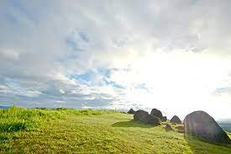
きよらアンケート年度比較 メニュー
きよらアンケート年度比較（職員アンケート結果）
きよらアンケート年度比較（児童生徒アンケート結果）
きよらアンケート
ふるさと南小国町のことをどう思うか
【キーワード抽出】

Slide 2
職員アンケート

Slide 3
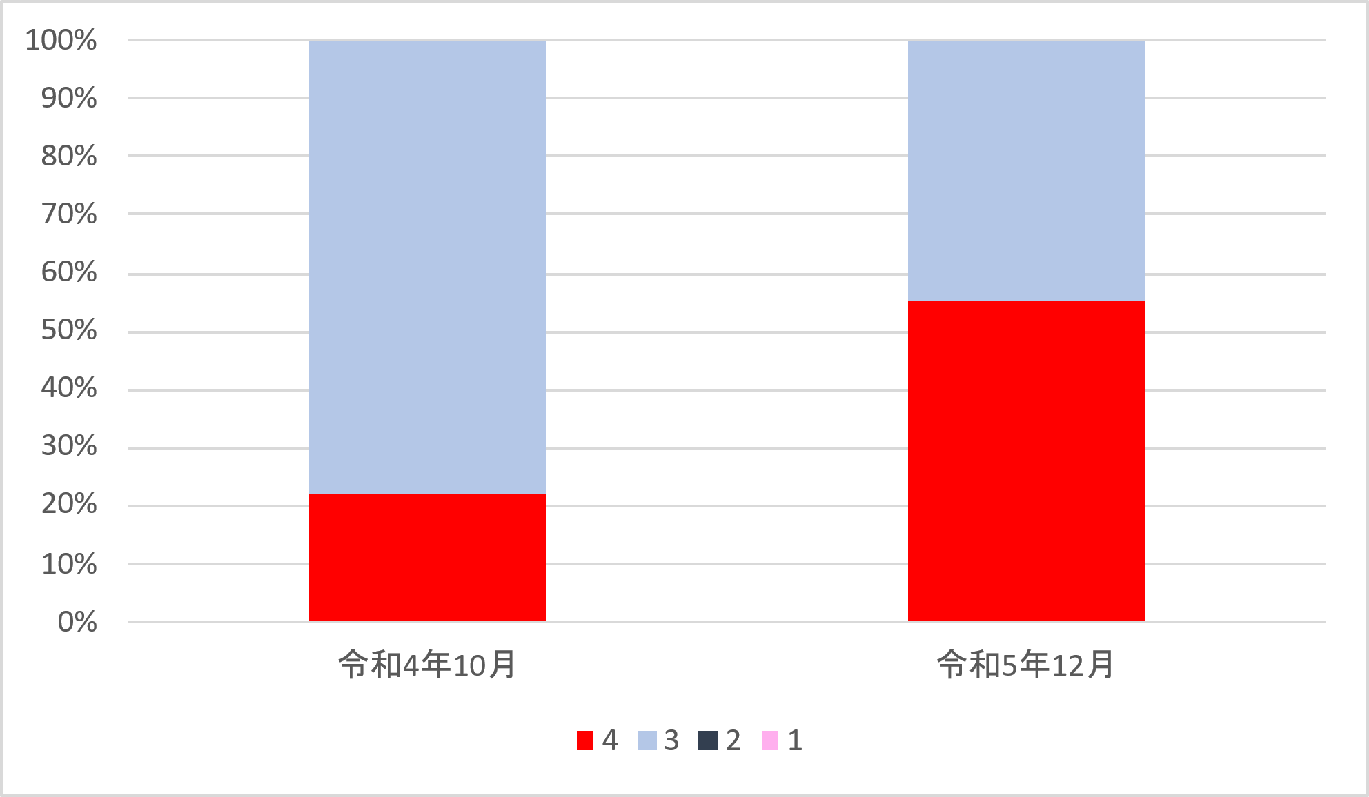
（１）児童生徒は，自分の考えを分かりやすく説明しようとしていますか？
4：とてもあてはまる 3：少しあてはまる 2：あまりあてはまらない 1：まったくあてはまらない

Slide 4
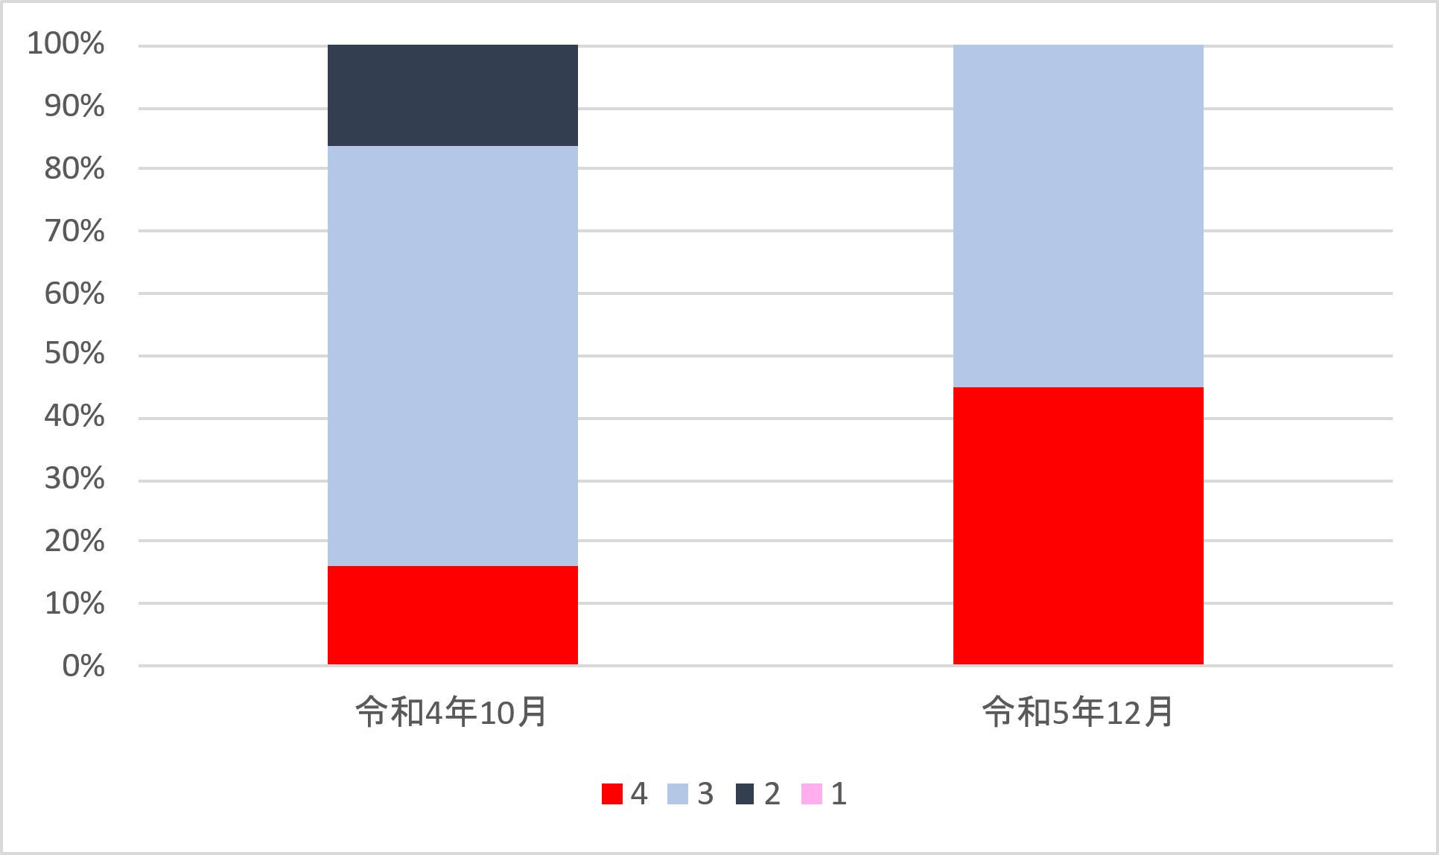
（２）児童生徒は，様々な意見を比べながら聞く等，考えを深めようとしていますか？
4：とてもあてはまる 3：少しあてはまる 2：あまりあてはまらない 1：まったくあてはまらない

Slide 5
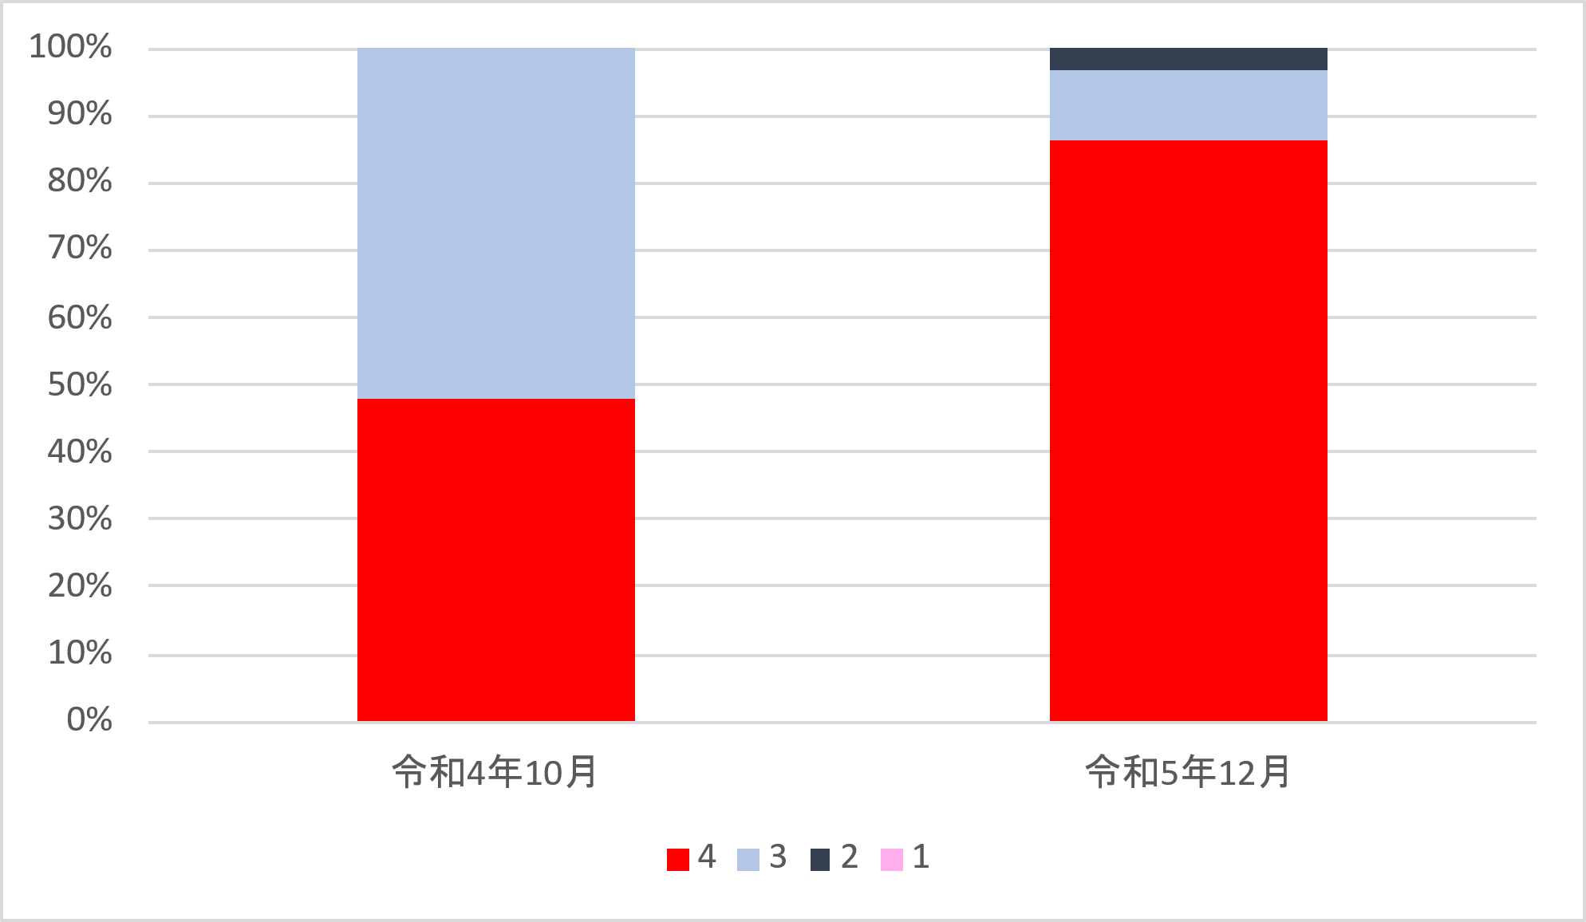
（３）児童生徒は，グループで助け合いながら学習しようとしていますか？
4：とてもあてはまる 3：少しあてはまる 2：あまりあてはまらない 1：まったくあてはまらない

Slide 6
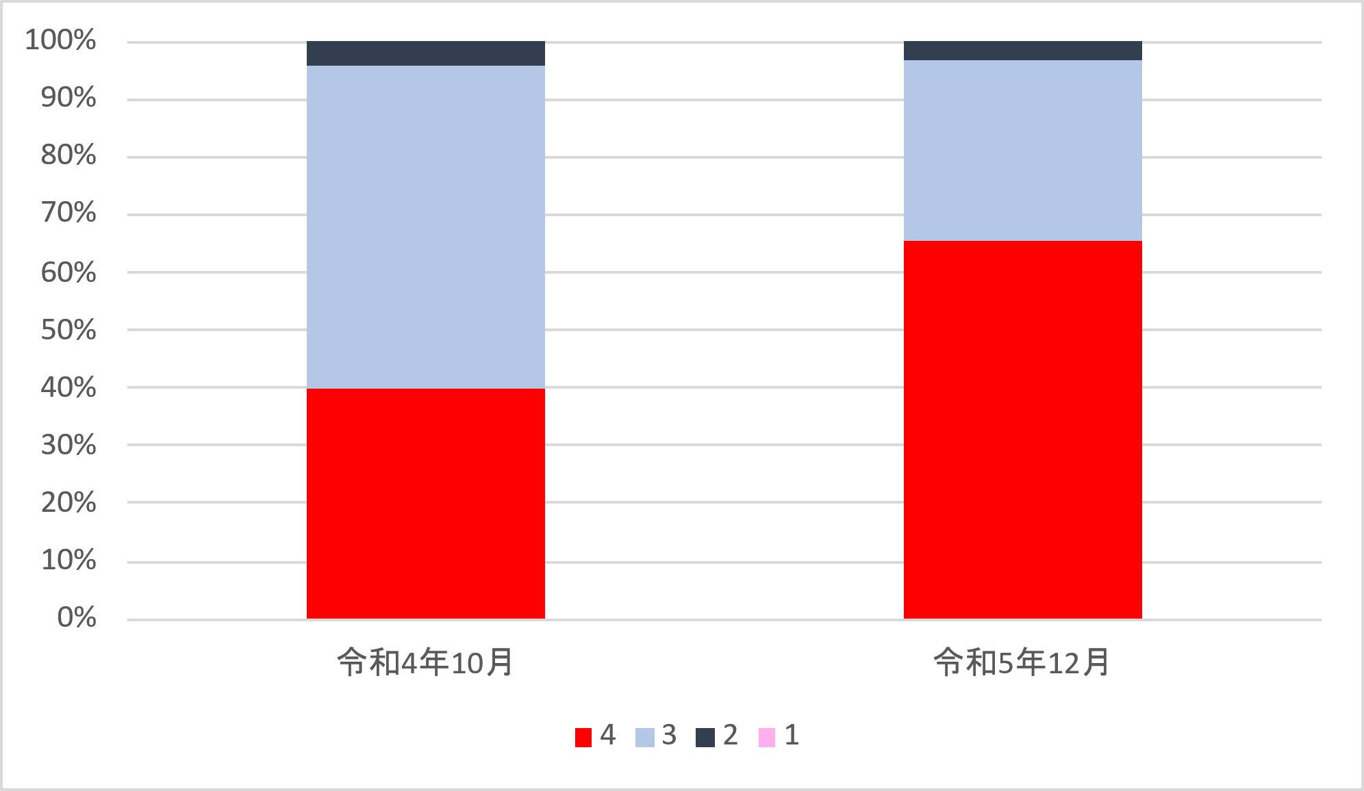
（４）児童生徒は，対話的な活動により，学び合おうとしていますか？
4：とてもあてはまる 3：少しあてはまる 2：あまりあてはまらない 1：まったくあてはまらない

Slide 7
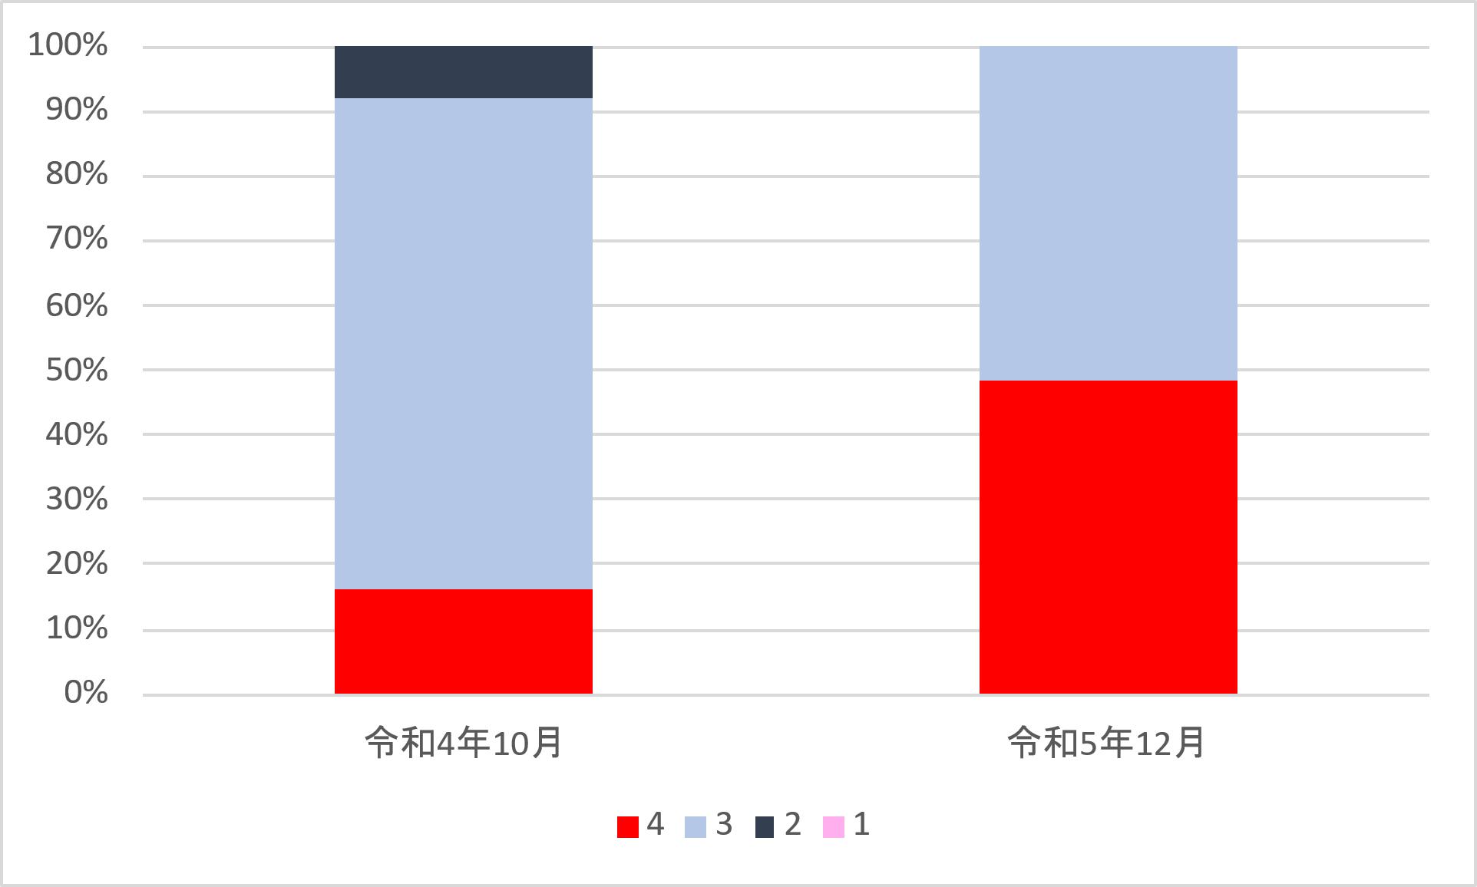
（５）児童生徒は，誰かに伝えることを意識しながら学習をまとめようとしていますか？
4：とてもあてはまる 3：少しあてはまる 2：あまりあてはまらない 1：まったくあてはまらない

Slide 8
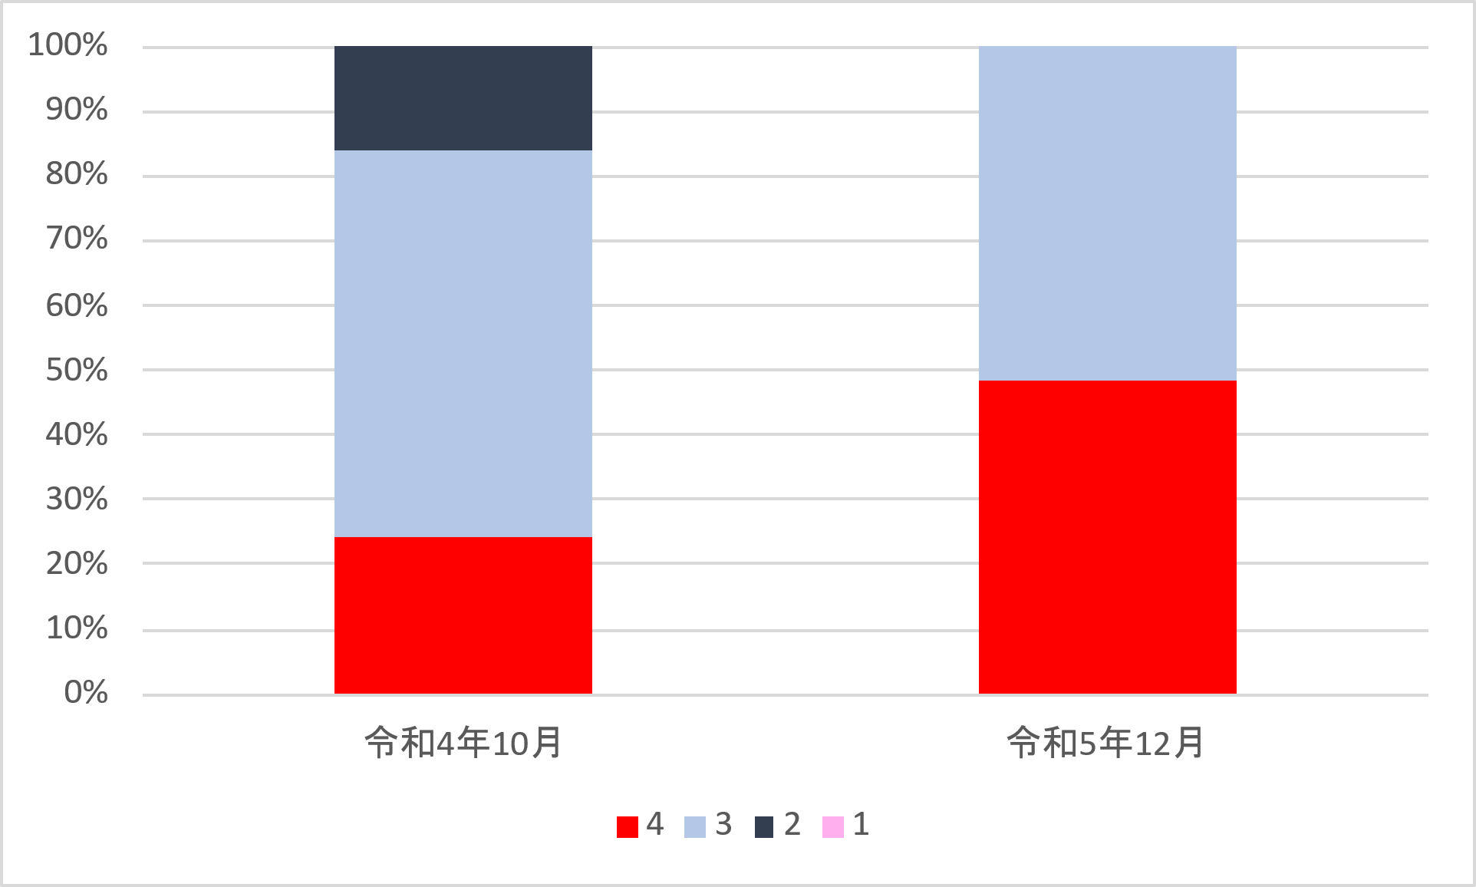
（６）児童生徒は，単元のゴールを意識して学習しようとしていますか？
4：とてもあてはまる 3：少しあてはまる 2：あまりあてはまらない 1：まったくあてはまらない

Slide 9
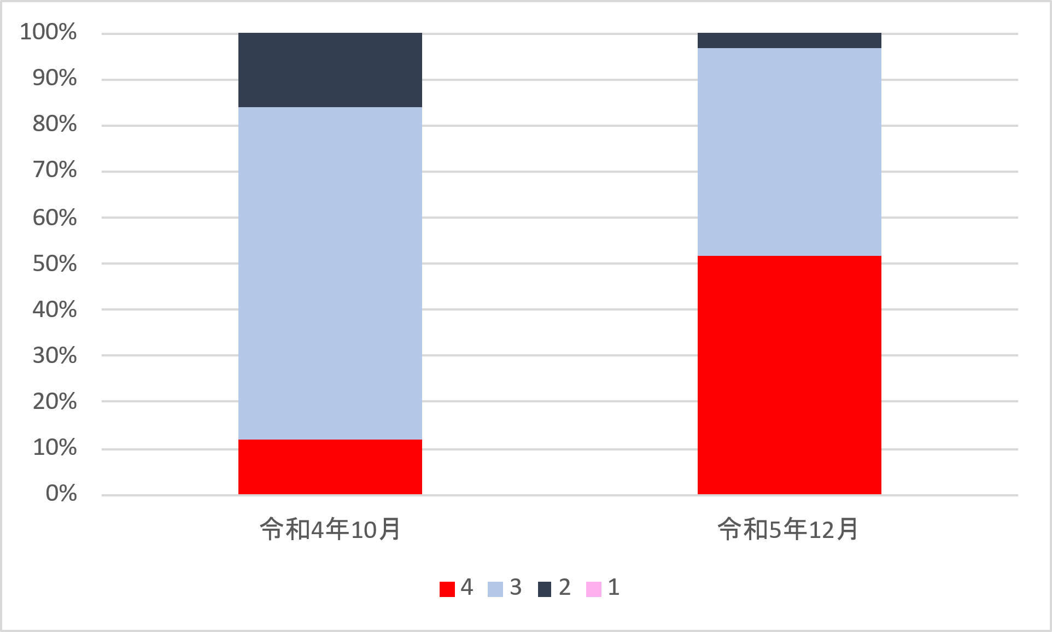
（７）児童生徒は，新しい問題を考えるとき，解決するために必要な情報を集めようとしていますか？
4：とてもあてはまる 3：少しあてはまる 2：あまりあてはまらない 1：まったくあてはまらない

Slide 10
（８）児童生徒は，自ら学習を振り返って 「何が出来るようになったか」 など，学びを自覚しようとしていますか？
4：とてもあてはまる 3：少しあてはまる 2：あまりあてはまらない 1：まったくあてはまらない

Slide 11
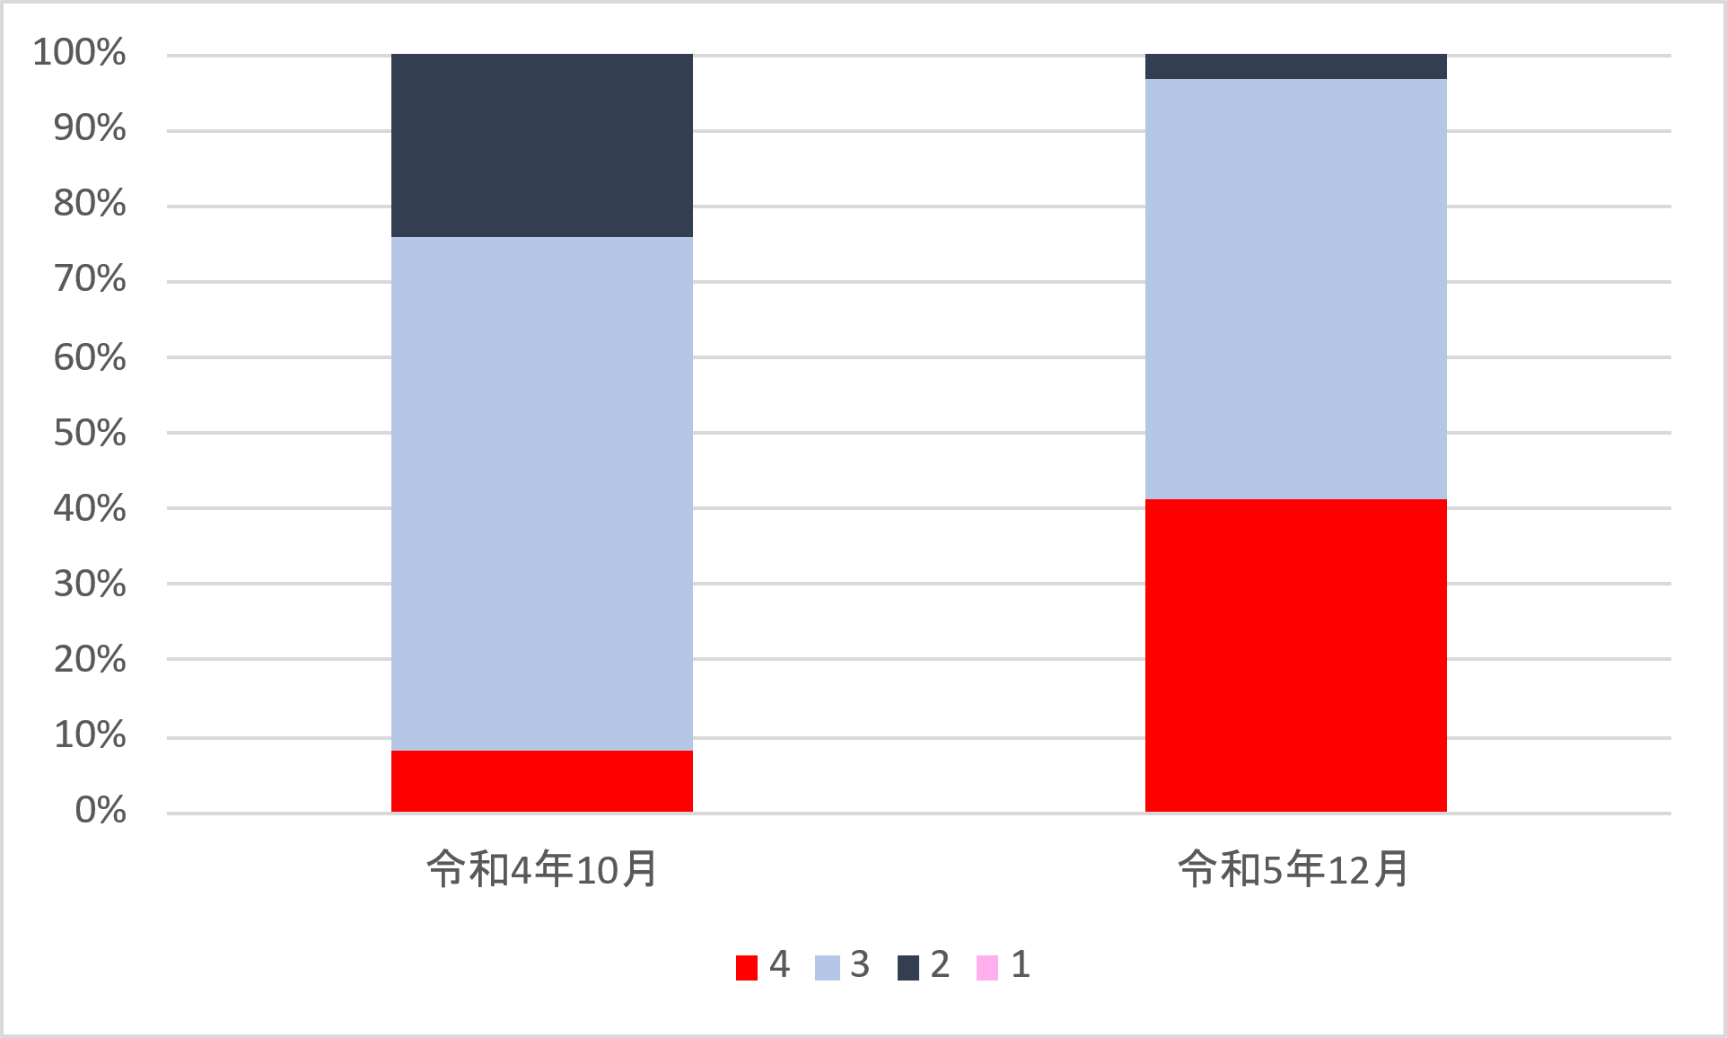
（９）児童生徒は，新たな課題を見つけるなど，次の学習への関心や意欲をもとうとしていますか？
4：とてもあてはまる 3：少しあてはまる 2：あまりあてはまらない 1：まったくあてはまらない

Slide 12
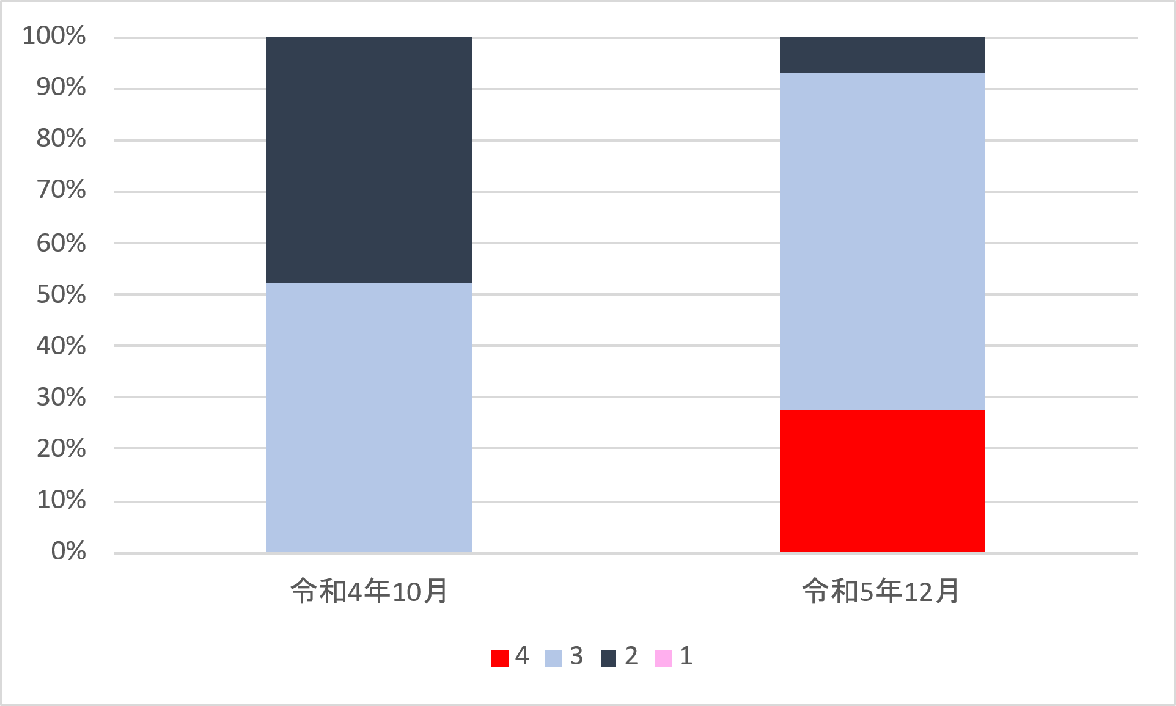
（10）児童生徒は，授業で学んだことを，学校や地域，家庭で生かそうとしていますか？
4：とてもあてはまる 3：少しあてはまる 2：あまりあてはまらない 1：まったくあてはまらない

Slide 13
児童生徒アンケート

Slide 14
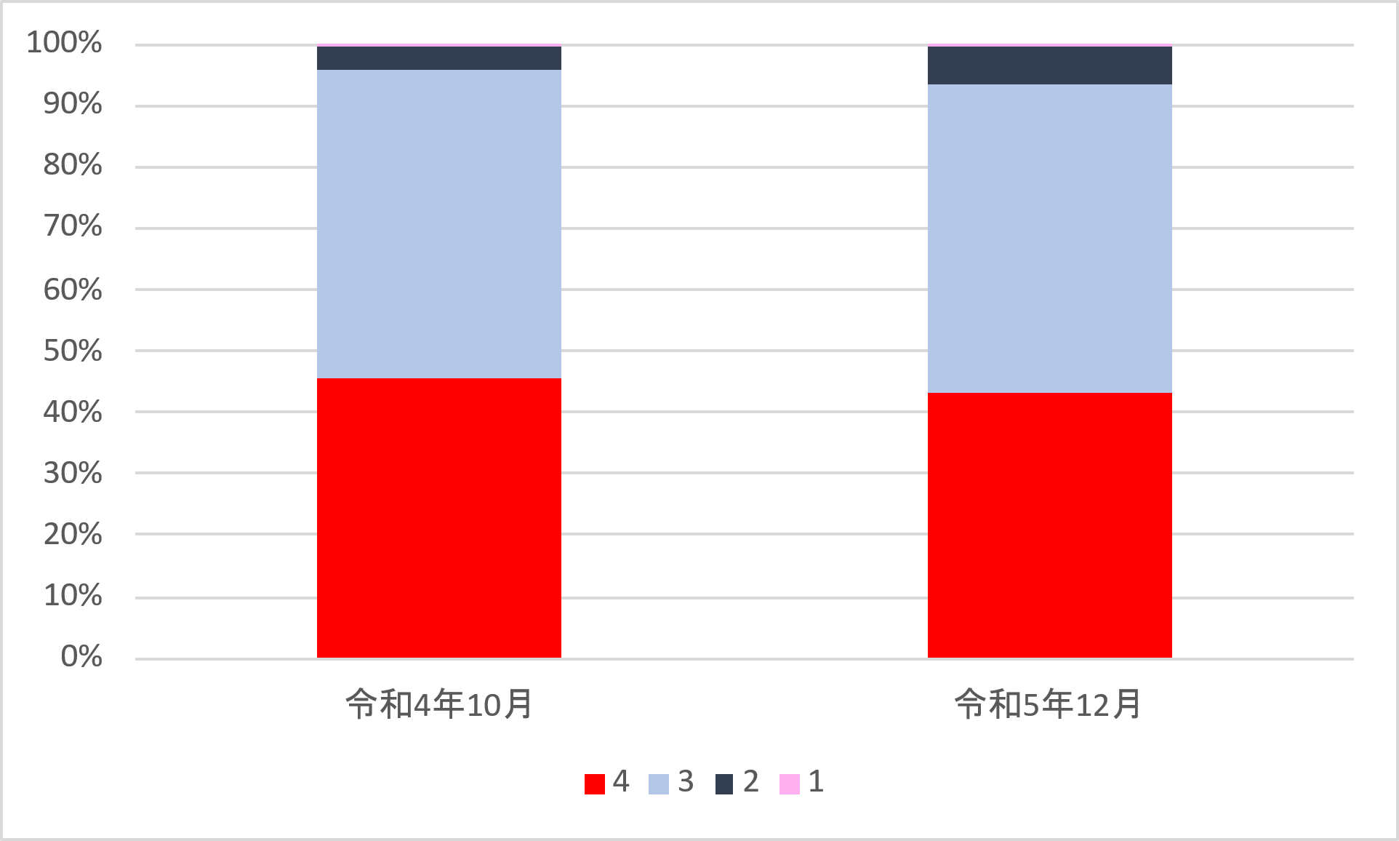
（１）児童生徒は，自分の考えを分かりやすく説明しようとしていますか？
4：とてもあてはまる 3：少しあてはまる 2：あまりあてはまらない 1：まったくあてはまらない

Slide 15
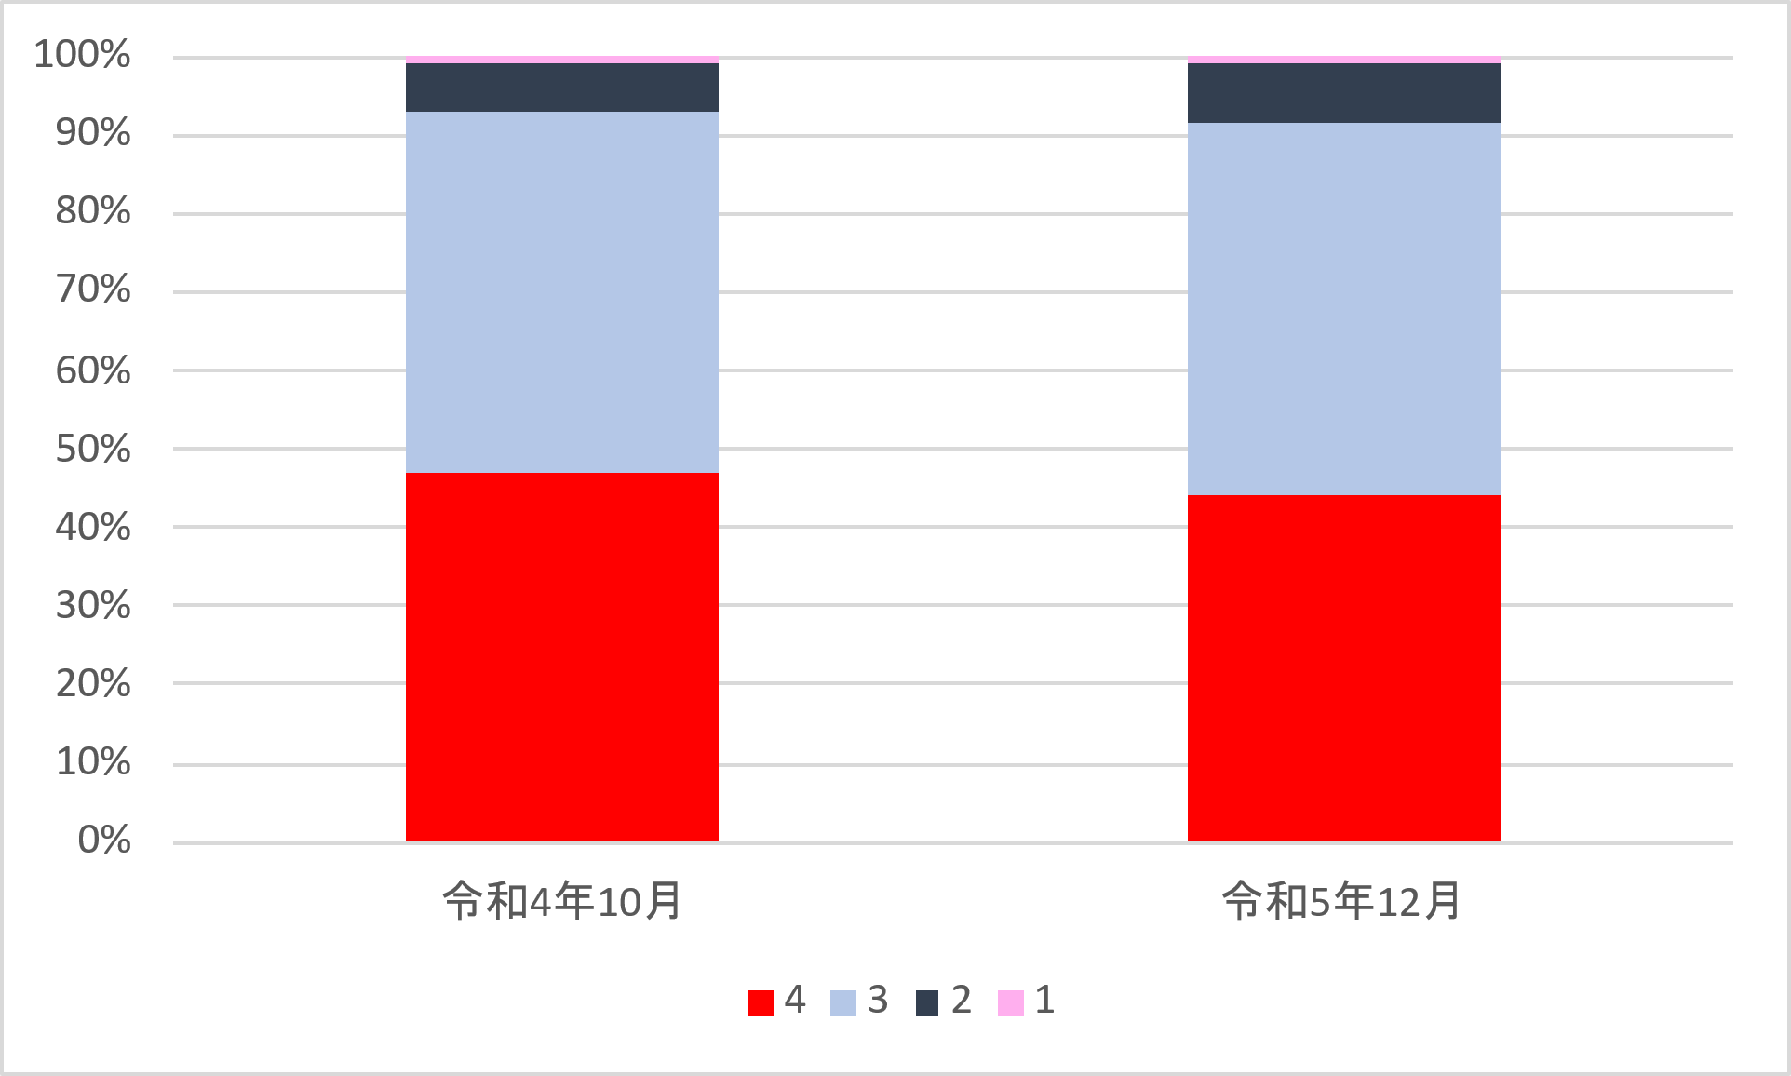
（２）様々な意見を比べながら聞く等，考えを深めようとしていますか？
4：とてもあてはまる 3：少しあてはまる 2：あまりあてはまらない 1：まったくあてはまらない

Slide 16
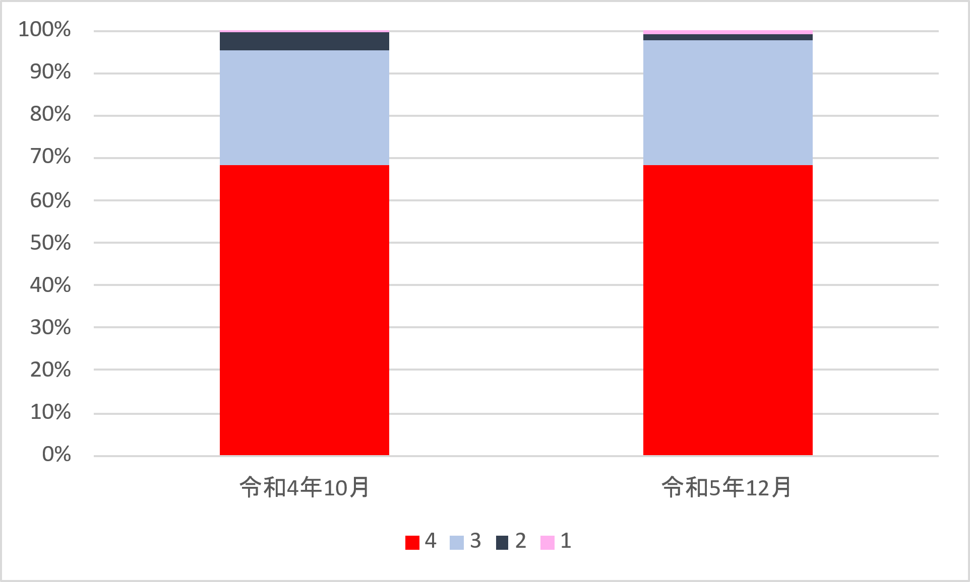
（３）グループで助け合いながら学習しようとしていますか？
4：とてもあてはまる 3：少しあてはまる 2：あまりあてはまらない 1：まったくあてはまらない

Slide 17
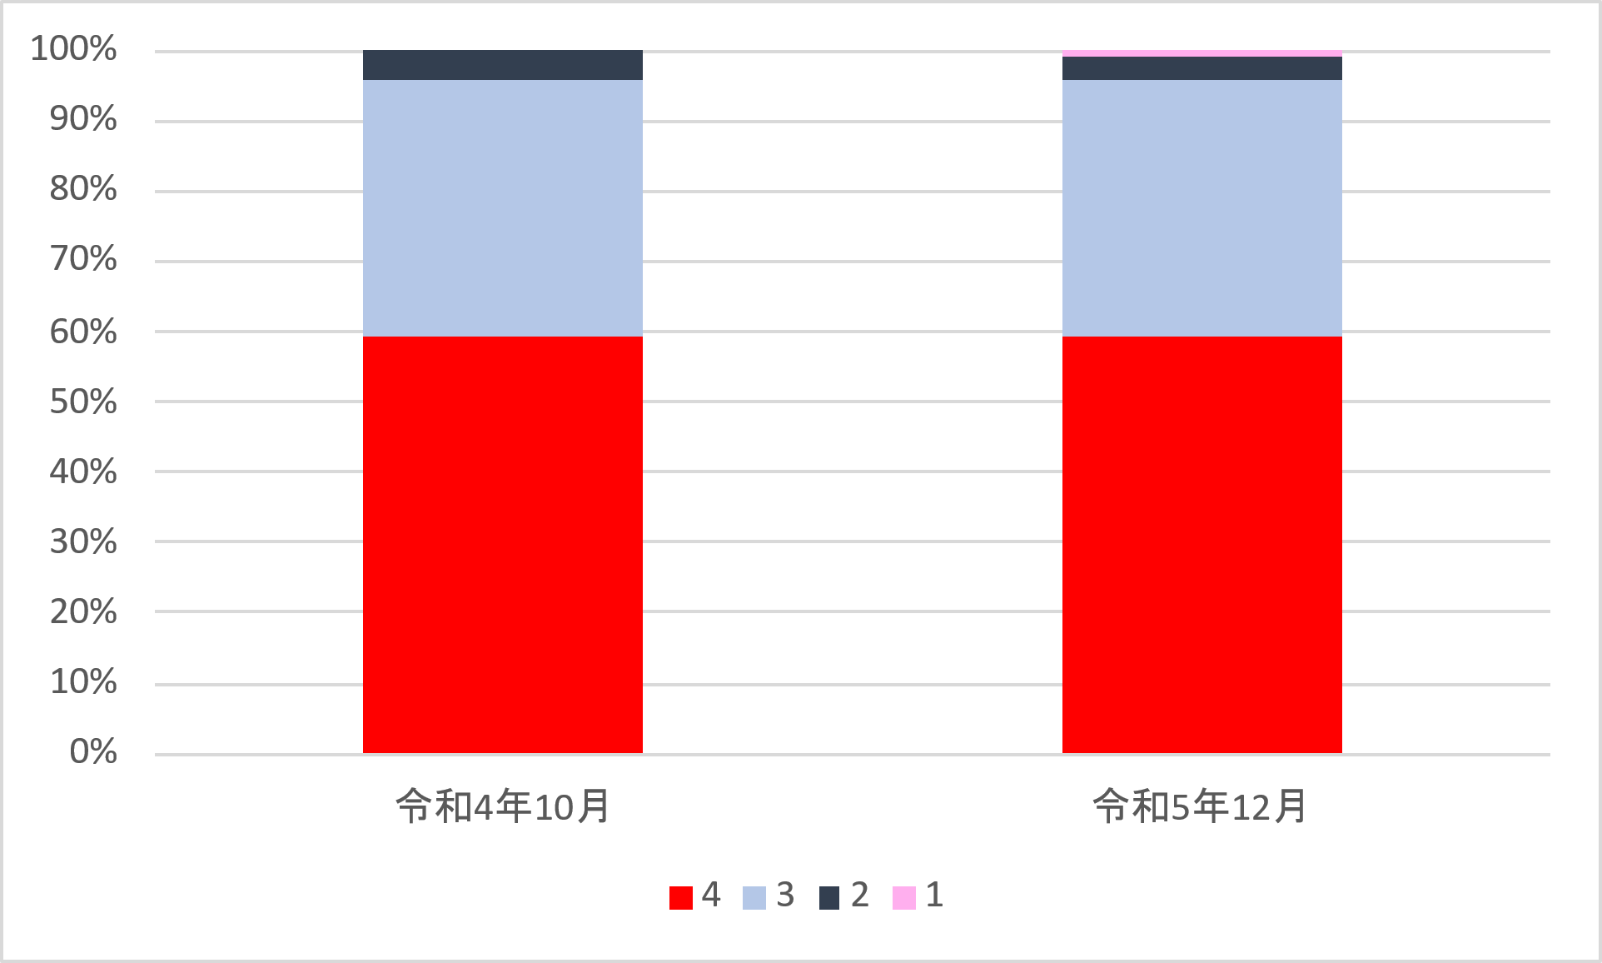
（４）話合いなどにより，学び合おうとしていますか？
4：とてもあてはまる 3：少しあてはまる 2：あまりあてはまらない 1：まったくあてはまらない

Slide 18
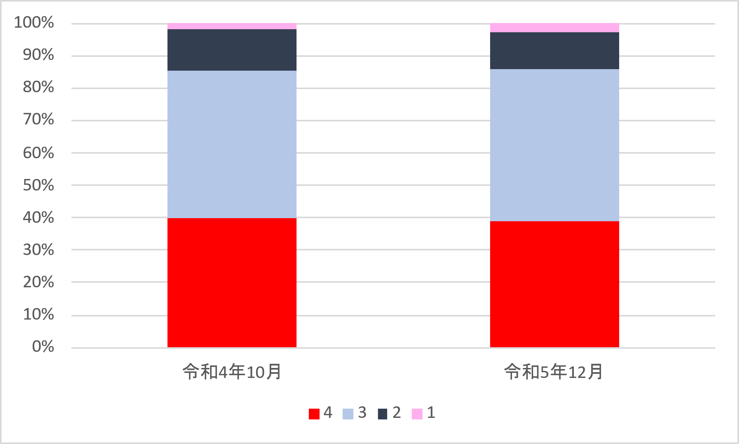
（５）誰かに伝えることを意識して学習をまとめようとしていますか？
4：とてもあてはまる 3：少しあてはまる 2：あまりあてはまらない 1：まったくあてはまらない

Slide 19
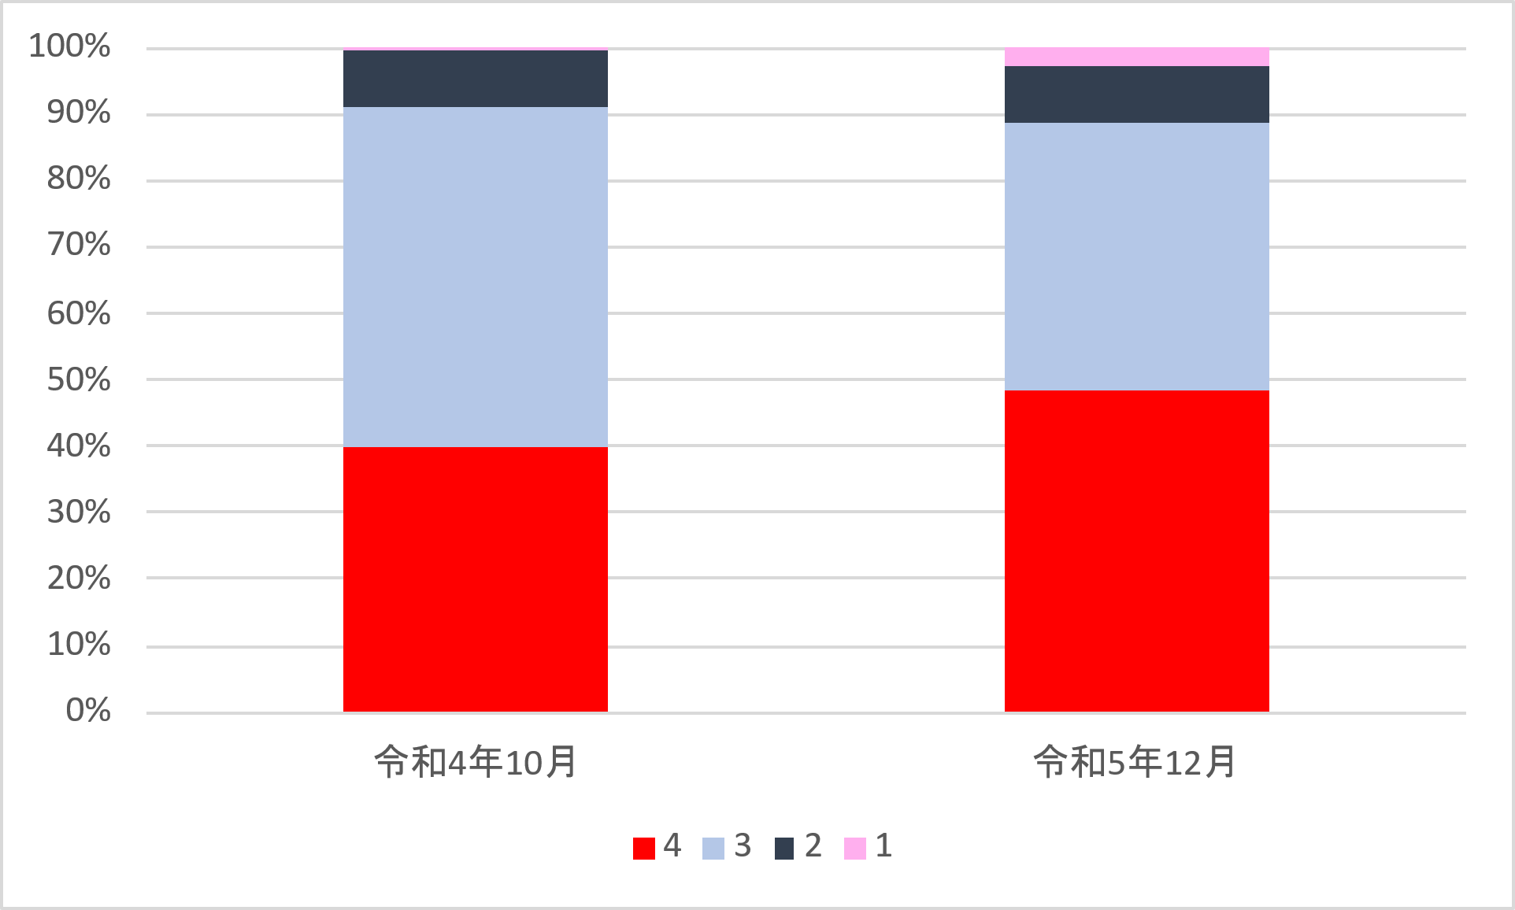
（６）単元のゴールを意識して学習しようとしていますか？
4：とてもあてはまる 3：少しあてはまる 2：あまりあてはまらない 1：まったくあてはまらない

Slide 20
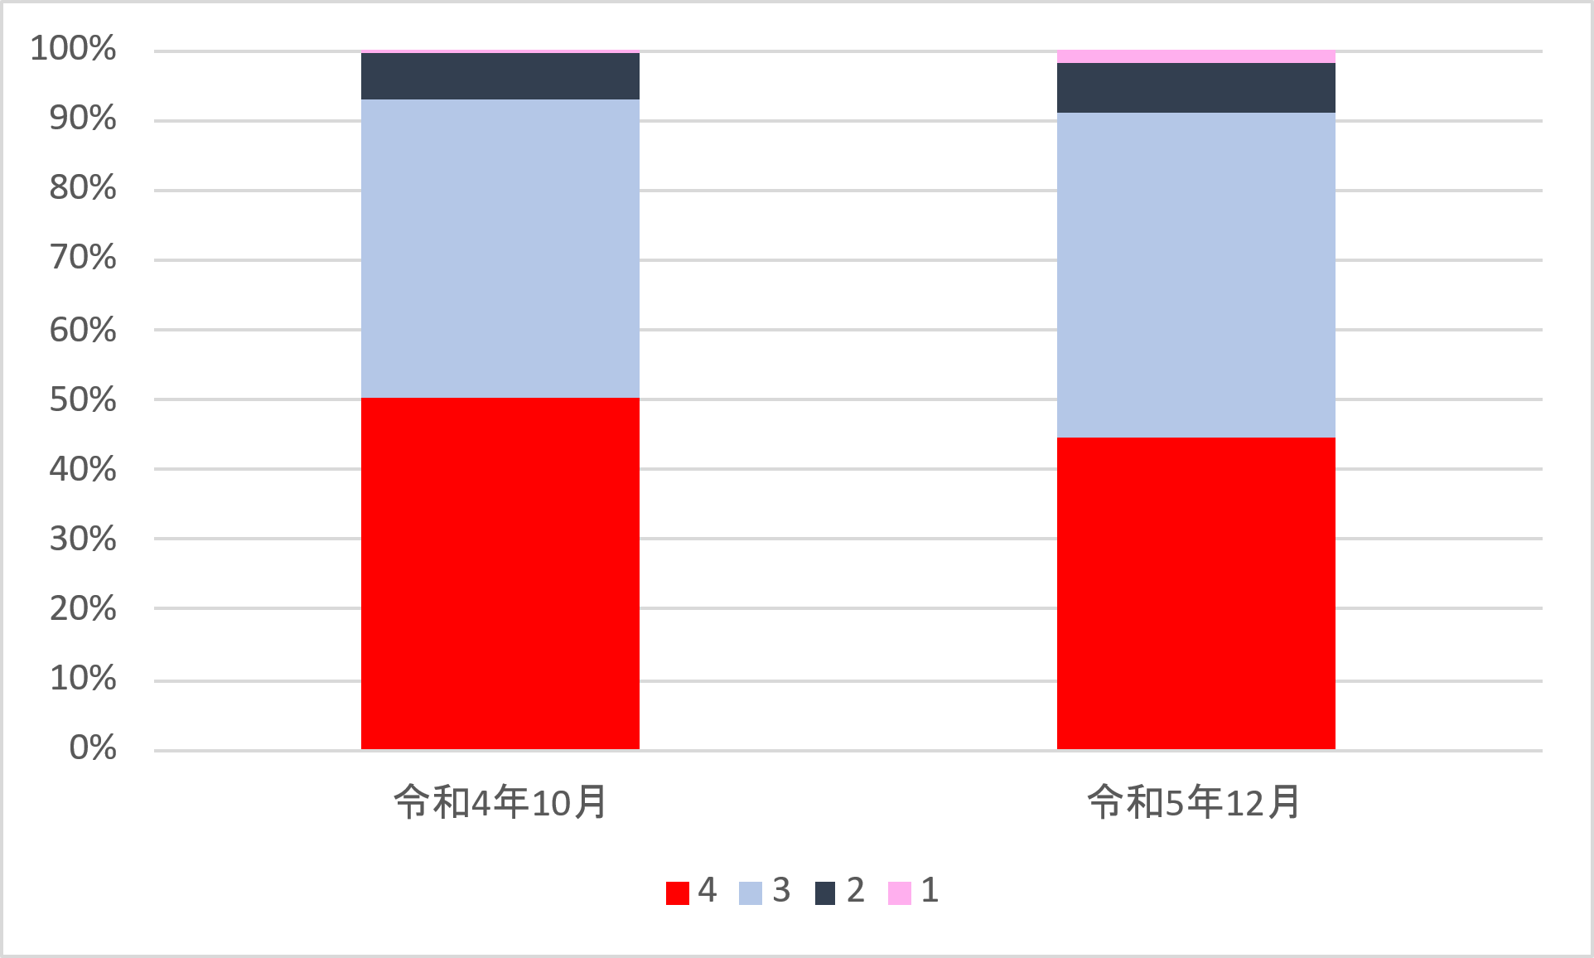
（７）新しい問題を考えるとき，解決するために必要な情報を集めようとしていますか？
4：とてもあてはまる 3：少しあてはまる 2：あまりあてはまらない 1：まったくあてはまらない

Slide 21
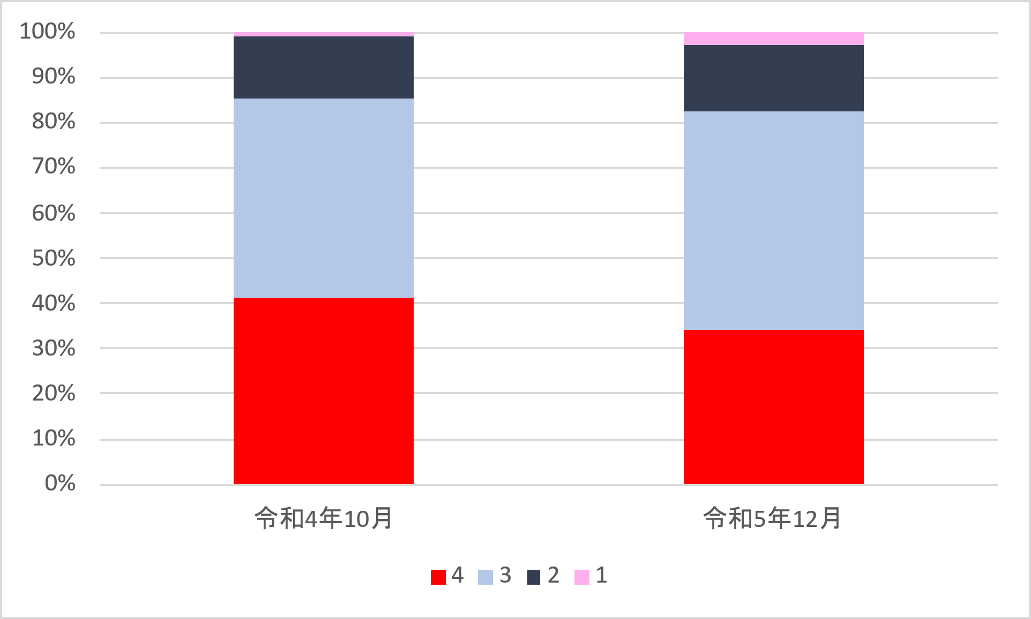
（８）自分から進んで学習をふり返ろうとしていますか？
4：とてもあてはまる 3：少しあてはまる 2：あまりあてはまらない 1：まったくあてはまらない

Slide 22
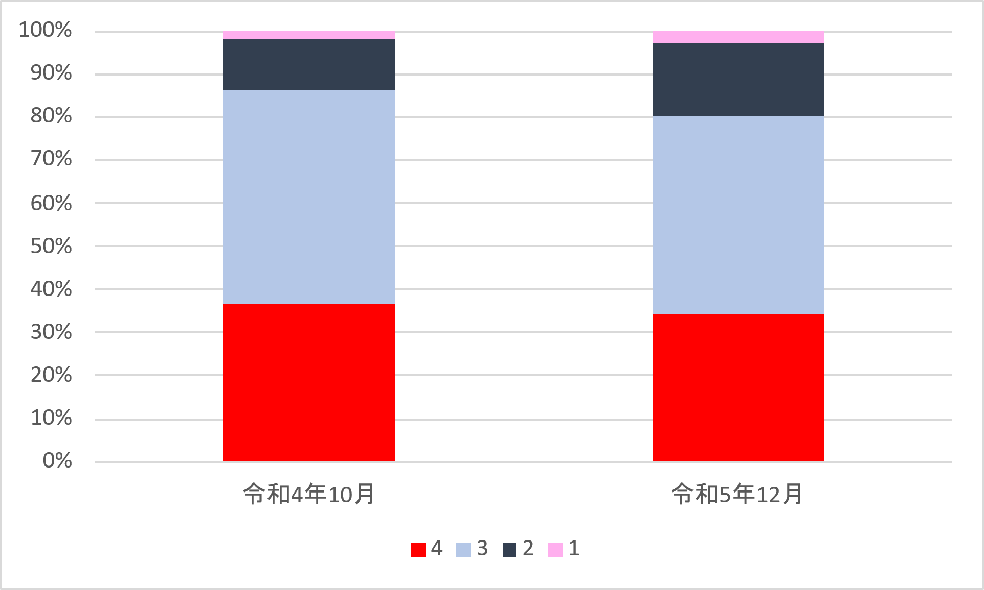
（９）新たな課題を見つけるなど，次の学習への関心や意欲をもとうとしていますか？
4：とてもあてはまる 3：少しあてはまる 2：あまりあてはまらない 1：まったくあてはまらない

Slide 23
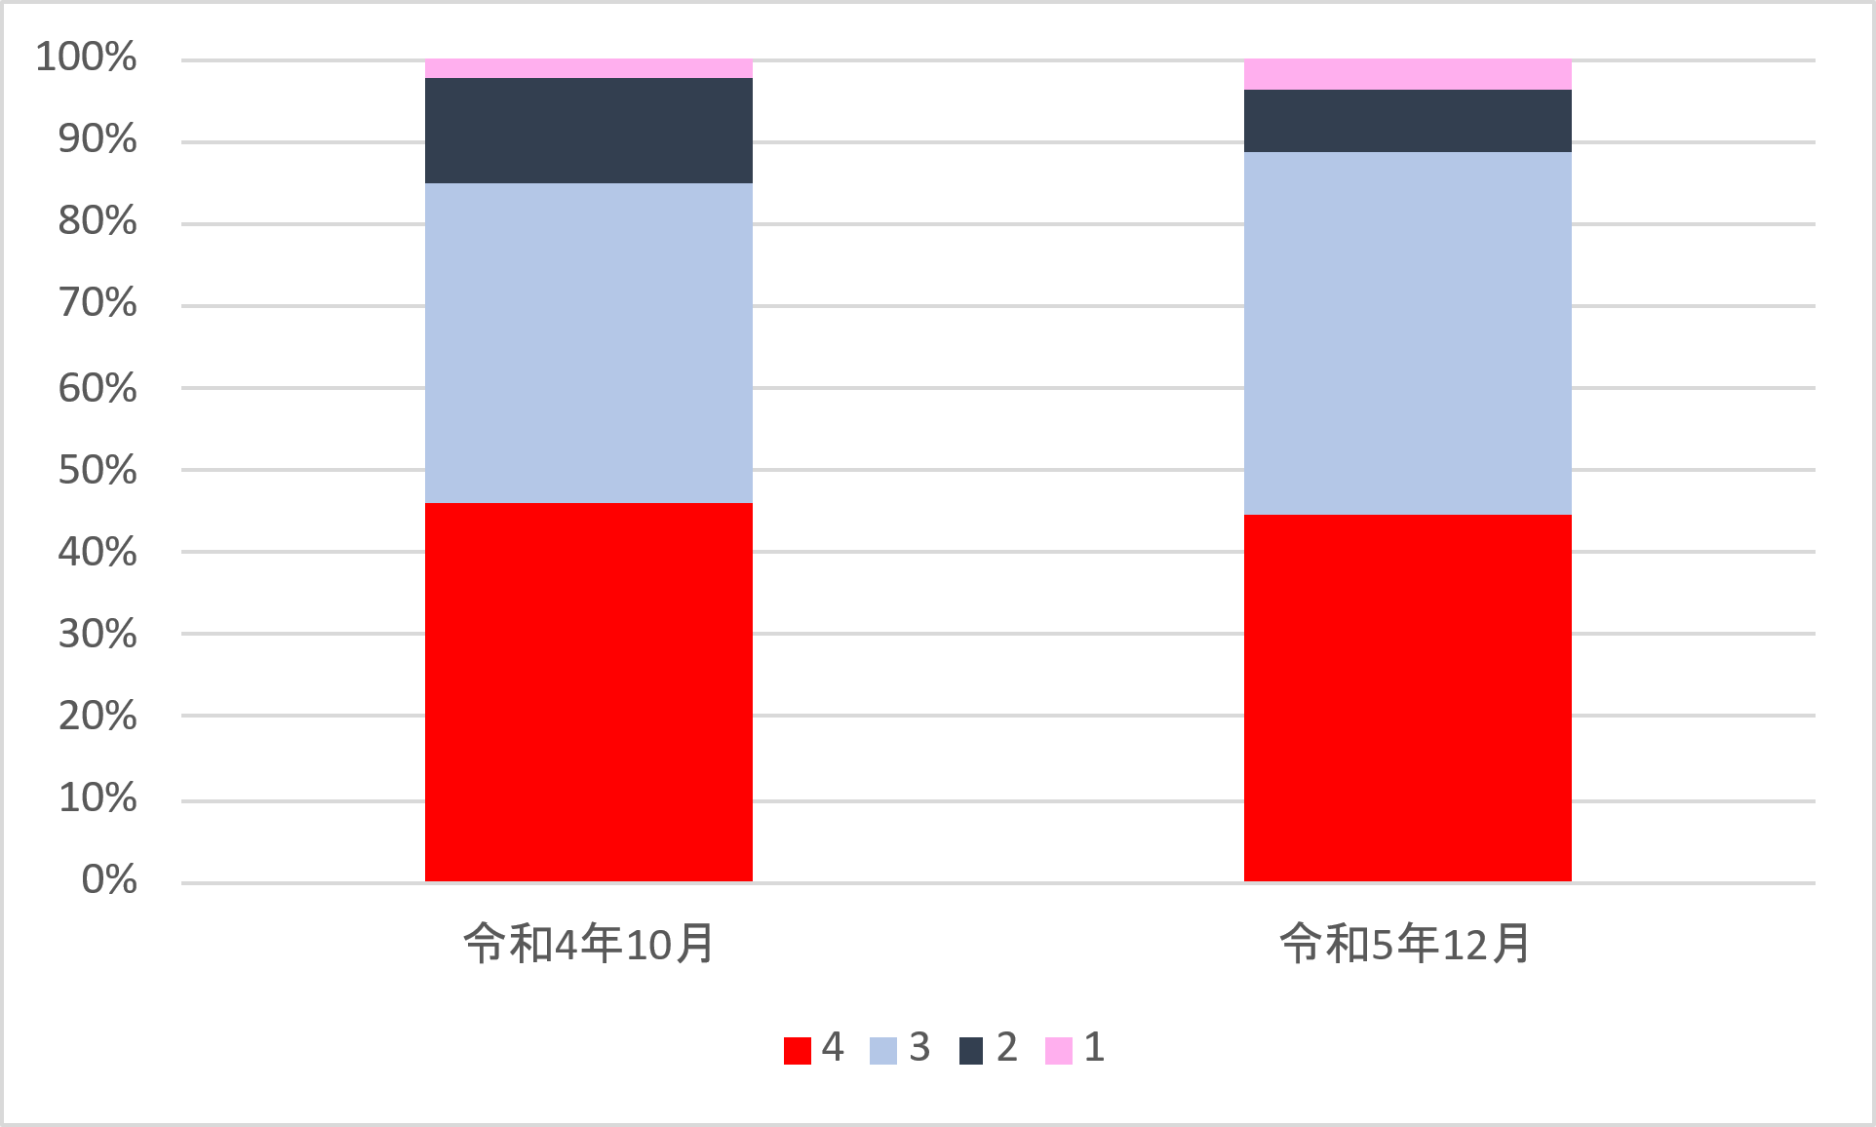
（10）授業で学んだことを，学校や地域，家庭で生かそうとしていますか？
4：とてもあてはまる 3：少しあてはまる 2：あまりあてはまらない 1：まったくあてはまらない

Slide 24
（１1）ふるさと南小国町のことをどう思うか？
【キーワード抽出】（）内の回数は，使用のべ数
※のべ数10未満は割愛
自然（113） 思う（67） 豊か（55）
良い（41） いい（40） 優しい（29）
綺麗（28） 場所（21） きれい（17）
多い（15） 空気（13）

